Slide 1

한국 거래소 내 주식 시세 크롤링
A_3 조
서민석, 김영운, 최종태

Slide 2
개요
프로젝트 명 : 한국 주식시장 의 역사
프로젝트 목표 : 한국의 날짜 별 주식시장 데이터 취득
프로젝트 의미 : 금융 데이터 분석을 위한 기초 데이터 취득
크롤링 데이터 출처 : KRX정보데이터시스템 (http://data.krx.co.kr/contents/MDC/MDI/mdiLoader/index.층?menuId=MDC0201020101)
크롤링 데이터 내용 : KOSPI, KODEX, KONEX의 날짜 별 시세
참여자 : 서민석, 김영운, 최종태

Slide 3
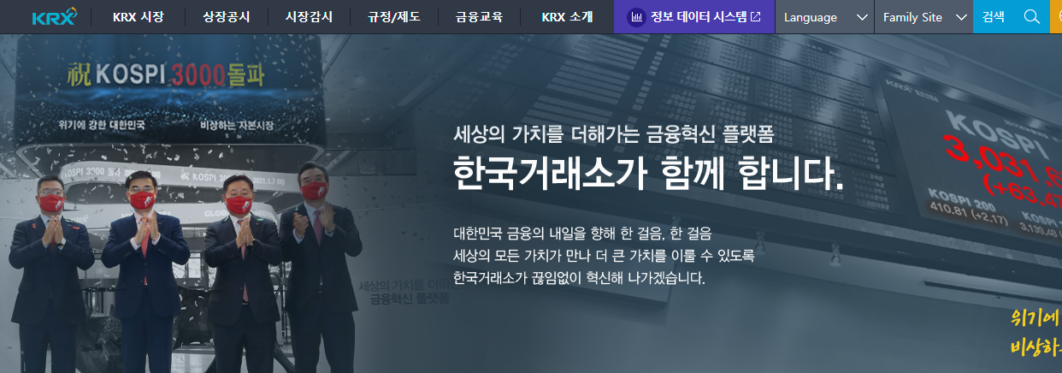
사이트 설명
Notes:
주식 시장에서 부터 ETF, ETN으로 알려진 파생상품, 국채 등과 금과 원유를 포함하여 비교적 최근 알려진 온실가스 배출권에 까지 국내에서 이뤄지는 거의 모든 거래를 관리 하는 기관
이 중 주식 시세에 관해 먼저 접근함으로써 추후 이 사이트를 통해 얻을 수 있는 많은 자료에 대해 접근하기 용이해 진다는 의의가 있음

Slide 4
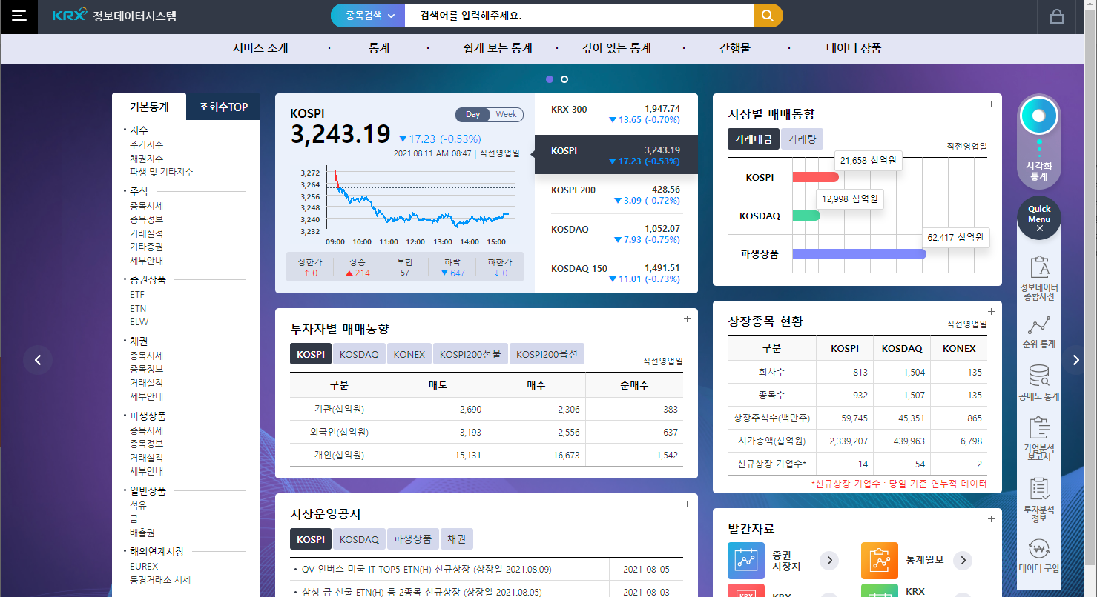
사이트 설명
Notes:
한국 거래소 내에 있는 많은 자료를 조회 하기 위한 별도의 시스템이 마련되어 있음
이 시스템을 통해 크롤링 을 진행 함
금번에는 주식 정보를 크롤링 했지만, 성공한 코드를 활용해 다른 종목의 정보 또한 크롤링 가능 함

Slide 5
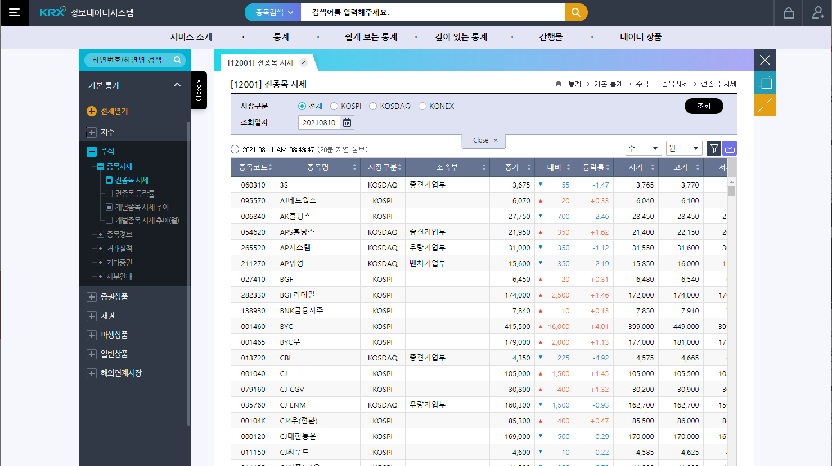
Notes:
왼쪽 메뉴 트리 중 주식의 전 종목 시세를 이용 하였으며,
메뉴를 클릭 했을때 url 이 크롬 창에 별도로 표시 되어 크롤링에 url로 활용 함
조회 일자에 원하는 날짜를 입력하여 조회되도록 한 후 데이터 내용을 크롤링 진행 함

Slide 6
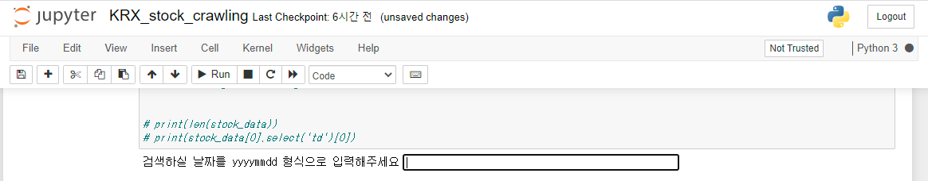
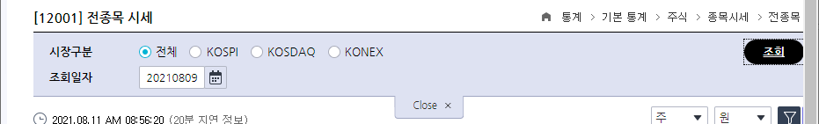
Crawling
- 실행 후 원하는 날짜를 입력하여 crawling 진행
Notes:
파이썬을 실행 시킨 모습이며, 원하는 날짜를 먼저 물어봄

Slide 7
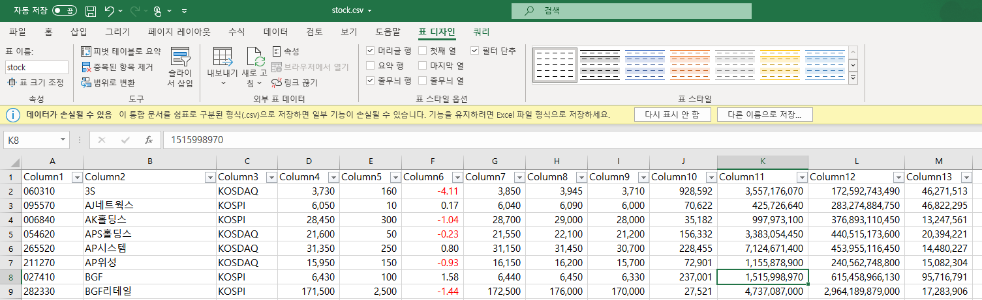
Crawling
Notes:
크롤링을 실햄한 뒤 출력된 csv 파일
먼저 하루치의 데이터를 크롤링 했으며, 전종목에 대한 데이터를 확인 가능 함

Slide 8
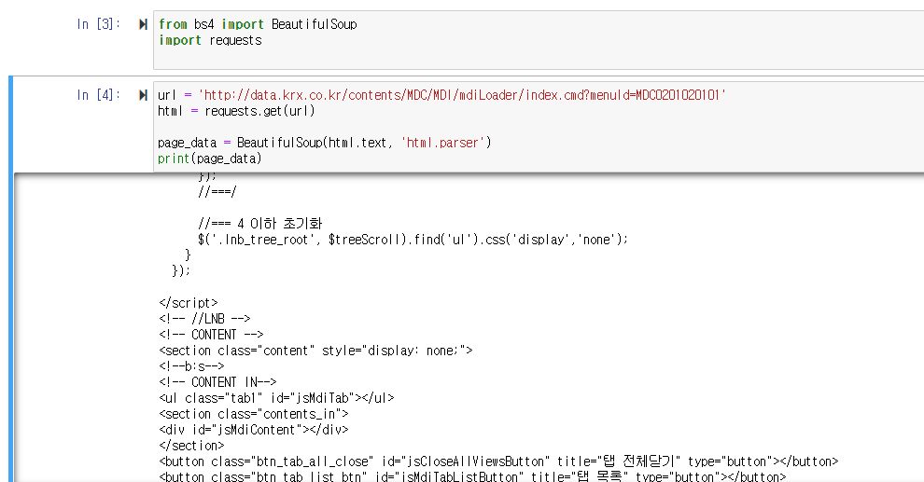
과정
Notes:
코딩을 진행 했던 과정
간단하게 requests 로 진행 했으나, 역시 실패 함.
- 다음페이지에 있는 정상실행 결과와 비교하면 //=== 4 이하 초기화 나온 뒤 ‘CI-MDI-WRAP’ section class 가 나와야 하는데 보이지 않음

Slide 9
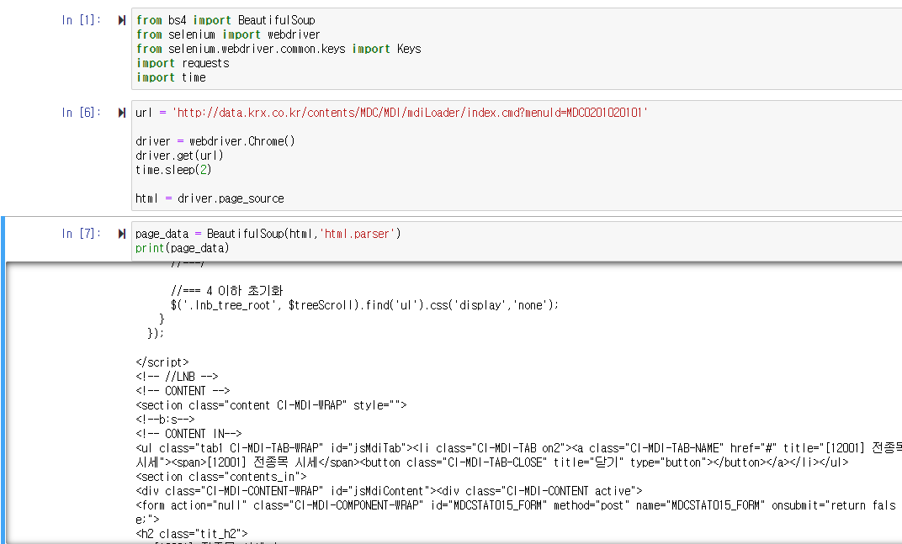
과정
Notes:
2. 그래서 requests 대신에 selenium 을 사용 하여 크롤링 진행 함
- 그러나 역시 문제가 있었음

Slide 10
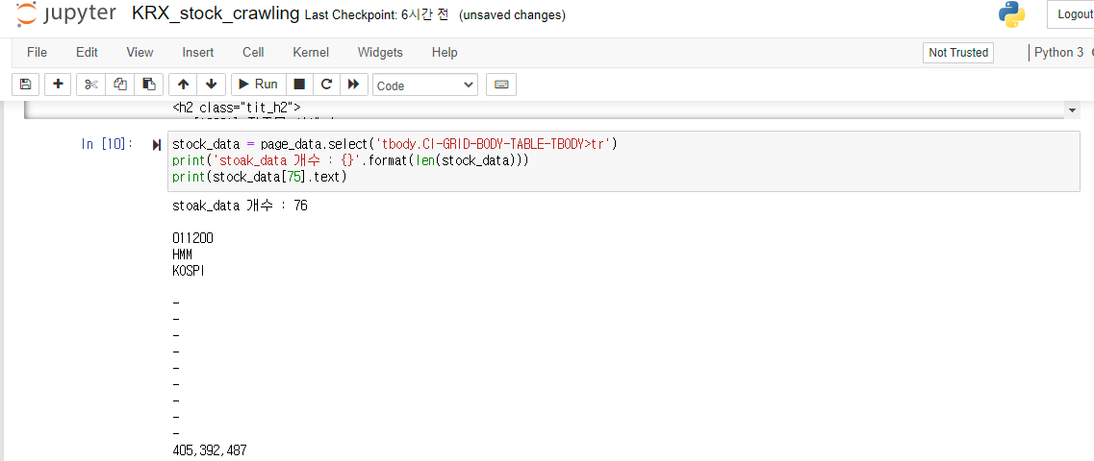
과정
Notes:
3. Len 함수를 사용하여 크롤링 된 데이터의 개수를 확인해 봤는데 76개로 확인 됨
- 얼핏 보기에도 천개는 넘는 양이 었음

Slide 11
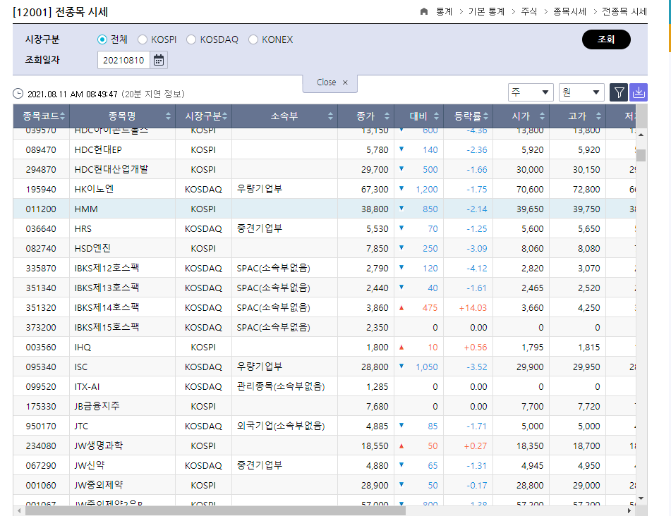
과정
Notes:
3-1 HMM을 목록에서 찾아보니 목록의 초반에 있는 데이터 였음
- 문제점을 생각해보니 스크롤을 하면 다 나오지 않을까 생각함

Slide 12
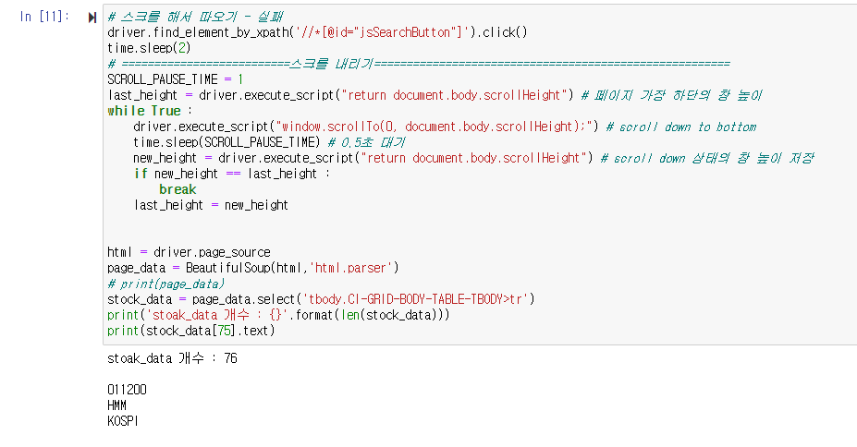
과정
Notes:
4. 스크롤 기능을 추가 함
- 그러나, 역시 크롤링 데이터는 76개 였음

Slide 13
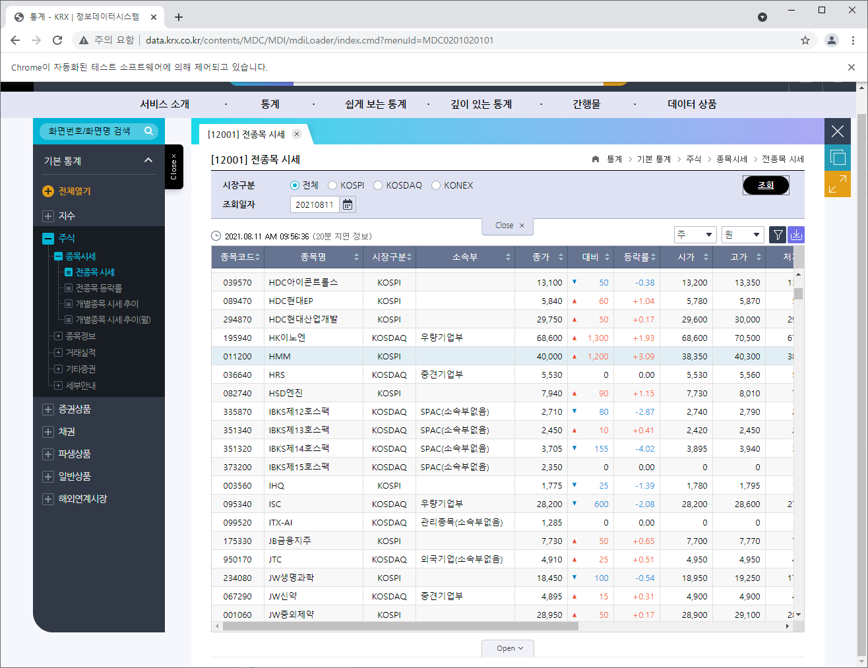
과정
Notes:
5. 문제점을 생각하다 보니 앞의 스크롤 코드는 전체 페이지의 스크롤을 내리는 것이 었음
- 전체 페이지가 아닌 데이터가 보여지는 컨테이너를 스크롤 해야 할것이다 는 가설 설정

Slide 14
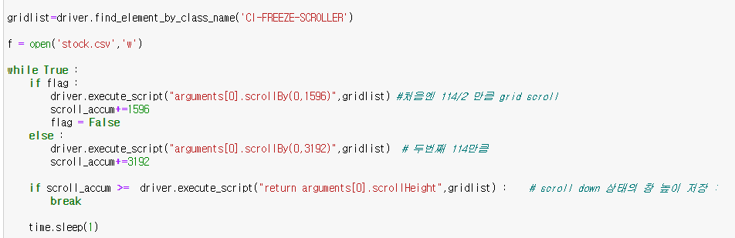
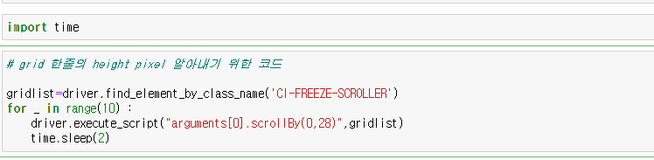
과정
Notes:
6. 검색을 통해 컨테이너를 스크롤 하는 코드 추가 함
- 한번에 크롤링 되는 데이터는 114개 이며, 현재 화면에 보이는 데이터의 +/- 57개 데이터가 크롤링 된다는 사실을 알게 됨
- 처음에 57칸 만큼 스크롤 한뒤 2회부터 114칸 만큼 스크롤 되게 코딩 함
6-1 한칸의 height pixel 값을 알아 내기 위해 임의의 pixel 만큼 10번 스크롤 하며 결과를 확인 함

